Slide 1
Ocultar datos en archivos de sonido
Juan Antonio Cano Salado
Borja Moreno Fernández
Pascual Javier Ruiz Benítez

Slide 2
Índice
Introducción
Esteganografía
Audio digital
Formato WAV
Esteganografía de audio
Motivación
Problemas
Objetivos
Métodos

Slide 3
Esteganografía: introducción
La esteganografía es la disciplina en la que se estudian y aplican técnicas que permiten el ocultamiento de mensajes u objetos, dentro de otros, llamados portadores, de modo que no se perciba su existencia.
Es una disciplina distinta a la criptografía.
Sin embargo, la criptografía y la esteganografía pueden complementarse, dando un nivel de seguridad extra.

Slide 4
Esteganografía: historia
La esteganografía ha estado presente desde tiempos antiguos.
En la era digital, la estaganografía ha resurgido como una tecnología útil en seguridad informática.
Se usa en documentos, imágenes, audio, vídeo, etc.

Slide 5
Esteganografía: fundamentos
Explota las limitaciones de la percepción humana (visión, oído, etc.).
Se basa en llevar a cabo pequeños cambios en los objetos portadores de forma que resulten imperceptibles para una persona.
Es invasiva => las técnicas de esteganálisis se basan en cómo detectar las huellas dejadas durante el ocultamiento.

Slide 6
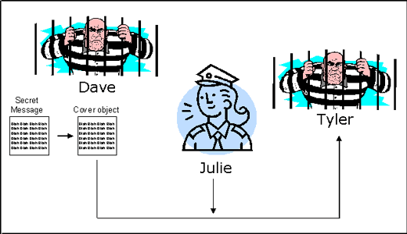
Esteganografía: ejemplo

Slide 7
Índice
Introducción
Esteganografía
Audio digital
Formato WAV
Esteganografía de audio
Motivación
Problemas
Objetivos
Métodos

Slide 8
Audio digital
Señal discreta (a diferencia del audio analógico donde es continua).
Se genera a partir de una señal continua => muestreo y cuantización.
El audio digital se almacena en el ordenador como una secuencia de ceros y unos.

Slide 9
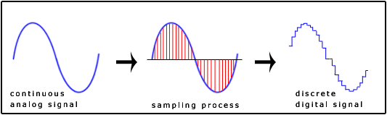
Audio digital
Es posible alterar de manera individual los bits que componen el archivo de audio digital.
Este control tan preciso nos permite llevar a cabo cambios que no sean perceptibles al oído humano.

Slide 10
Índice
Introducción
Esteganografía
Audio digital
Formato WAV
Esteganografía de audio
Motivación
Problemas
Objetivos
Métodos

Slide 11
Formato WAV
Utilizado para almacenar sonidos en PC.
Muy común.
Sin compresión.
Cuenta con una cabecera de 44 bytes, y una región de datos de tamaño variable (según la longitud del fragmento de audio).

Slide 12
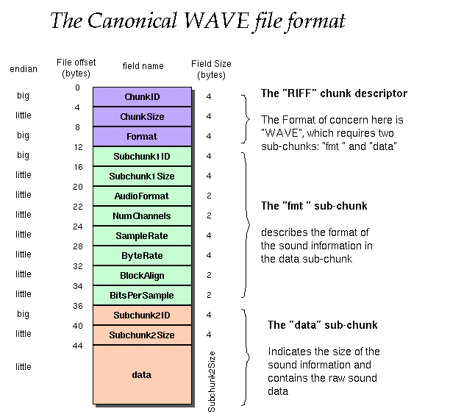
Formato WAV

Slide 13
Índice
Introducción
Esteganografía
Audio digital
Formato WAV
Esteganografía de audio
Motivación
Problemas
Objetivos
Métodos

Slide 14
Esteganografía de audio: motivación
Privacidad.
Protección de propiedad intelectual.
Todo el mundo puede copiar y distribuir archivos.
No empeora la calidad del archivo.
Puede causar grandes pérdidas de dinero para los autores.
Los sistemas de protección no pueden basarse en información de la cabecera debido a la facilidad de sustituir una cabecera por otra.

Slide 15
Índice
Introducción
Esteganografía
Audio digital
Formato WAV
Esteganografía de audio
Motivación
Problemas
Objetivos
Métodos

Slide 16
Esteganografía de audio: problemas
La esteganografía de audio es más dificultosa que la esteganografía de imágenes ya que el sistema auditivo humano es más sensible que el sistema visual.
Por consiguiente, la cantidad de información que puede introducirse de manera transparente es menor.

Slide 17
Índice
Introducción
Esteganografía
Audio digital
Formato WAV
Esteganografía de audio
Motivación
Problemas
Objetivos
Métodos

Slide 18
Esteganografía de audio: objetivos
Transparencia: que no sea posible percibir que se ha incluido un mensaje.
Robustez: que el mensaje perdure a modificaciones (intencionadas o no intencionadas) del archivo de audio.
Alto volumen de datos (data rate): que se puedan incluir grandes mensajes ocultos en pequeños archivos de audio.

Slide 19
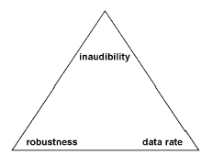
Esteganografía de audio: objetivos
Son requisitos contradictorios

Slide 20
Índice
Introducción
Esteganografía
Audio digital
Formato WAV
Esteganografía de audio
Motivación
Problemas
Objetivos
Métodos

Slide 21
Esteganografía de audio: métodos
LSB coding
Parity coding
Phase coding
Spread spectrum
Echo hiding
Etc.

Slide 22
Esteganografía de audio: métodos
LSB coding
Parity coding
Phase coding
Spread spectrum
Echo hiding

Slide 23
LSB coding
Es la forma más sencilla de integrar la información en un archivo de audio digital.
Consiste en sustituir el bit menos significativo de cada punto de muestreo con un mensaje binario.
Permite codificar una gran cantidad de datos.

Slide 24
Esteganografía de audio: métodos
LSB coding
Parity coding
Phase coding
Spread spectrum
Echo hiding

Slide 25
Parity coding

Slide 26
Esteganografía de audio: métodos
LSB coding
Parity coding
Phase coding
Spread spectrum
Echo hiding

Slide 27
Phase coding

Slide 28
Esteganografía de audio: métodos
LSB coding
Parity coding
Phase coding
Spread spectrum
Echo hiding

Slide 29
Spread spectrum

Slide 30
Esteganografía de audio: métodos
LSB coding
Parity coding
Phase coding
Spread spectrum
Echo hiding

Slide 31
Echo hiding

